Slide 1

Vzdělávání v kyberprostoru II
Michal Černý

Slide 2
Otevřenost
Myšlenka otevřenosti: dát určité know how k dispozici všem
To se může dít na různých úrovních:
Myšlenky
Kód
Hotové produkty
Postupy
Inspirace
…
Viz Eric S. Raymond: Katedrála a tržiště

Slide 3
Open source není jen software
Open source ve vzdělávacích platformách
Open source ve vzdělávacích kurzech
Open source ve vzdělávacích programech
Open source ve vzdělávacích datech
Open source ve vědeckých článcích
Open source v učebních materiálech
Open source ve vědeckých v metodických postupech
….

Slide 4
Otevřené vzdělávací zdroje (OER)
Otevřenost ve smyslu licence (typicky CC)
Otevřenost ve smyslu přístupu k …
Otevřenost ve smyslu aktivní participace (otevřený sylabus)
Otevřenost je především ale změna myšlení a konceptu vzdělávání!

Slide 5

Strategie 2020
„Kvalitní vzdělávání přitom předpokládá také průběžnou modernizaci vzdělávacích zdrojů a vzdělávací infrastruktury, v níž stále významnější místo získávají informační a komunikační technologie. Možnosti jejich těsnější integrace do výuky vytváří vynikající příležitosti nejen pro podporu efektivních procesů učení postavených na principu individualizace v rámci školního vzdělávání, ale také základ pro celoživotní učení a život ve společnosti, která bude dalším rozvojem digitálních technologií zásadně ovlivňována.“

Slide 6
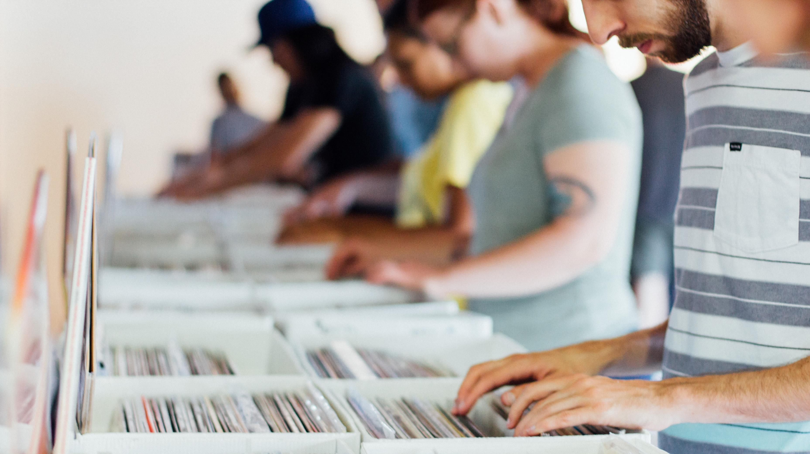
Kde hledat a najít…

Slide 7
Open source software
SciDAVis
GIMP
Scribus
Open Sankoré
Step
Marble
Kalzium
Kstars
wxMAxima
Dr. Geo
Stellarium
ZIM
Anki
FreeMind
Rocs
R
LibreOffice
Lazarus
…

Slide 8
Otevřená vědecká data
arXiv.org
SIMBAD
MAST Portal
NASA
Skyview

Slide 9
Otevřený kód v LMS
eFront Open Source LMS
Forma Learning Management System
BusinessLMS by LMS Global
ATutor's LMS by ATutor
Chamilo's LMS
Sakai OAE
ILIAS
Open edX
Moodle

Slide 10
Kurzy
Coursera
edeX
Udacity
Simpliv
Codecademy
Lynda
Treehouse
SoloLearn
Khan Academy
FutureLearn
Unacademy
Peer to Peer University

Slide 11
Otevřené zdroje artefaktů
Archive.org
Europeana
(Libgen)
(SciHub)
GitHub
Kramerius
Google Art and Culture
YouTube
Flickr
UnSplash
…

Slide 12
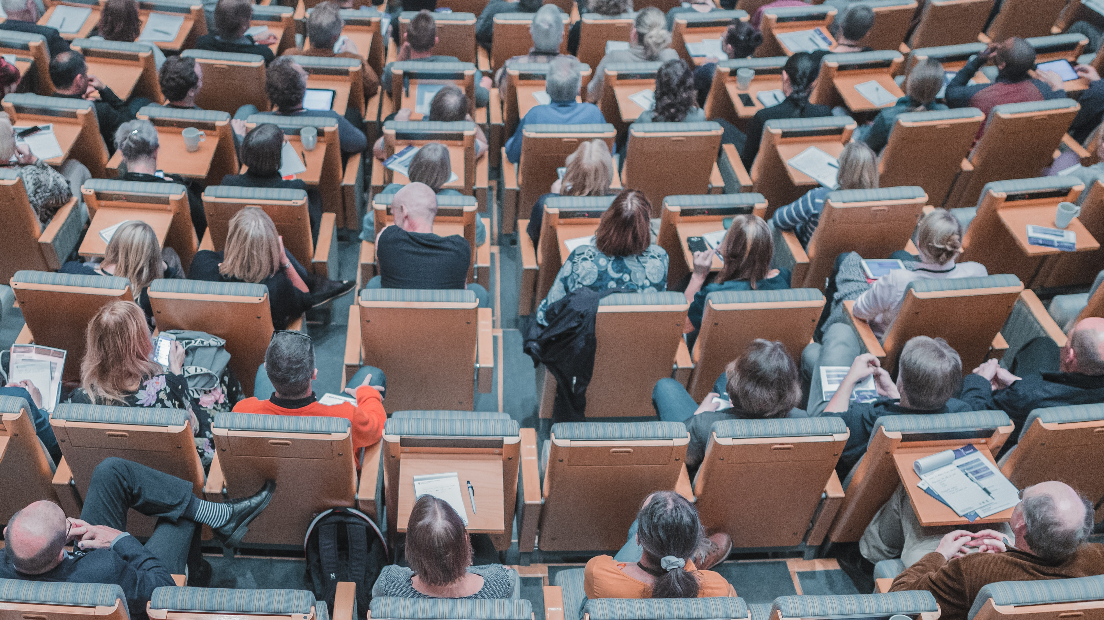
Jak se učíme?

Slide 13
Různé přístupy
Nárazově – „nalít, vylít“ či průběžně – pravidelné opakování
Dle šablony či kreativně a aktivně
Sami či ve skupině
S technologiemi či „na papíře“
S vnitřní nebo vnější motivací
Umíme se ale učit?

Slide 14
Kreativní techniky
Myšlenkové mapy
Asociační techniky
Techniky tvůrčího psaní (automatické psaní, psaní v rytmu, deníky, foto deníky, …)
Brainstorming a brainwriting
Kolážové metody
Šest barevných klobouků
…

Slide 15
Ještě jednou k učení
Učení se pro vlastní potřebu
Učení se pro titul
Učení se pro společenský tlak
Učení se pro nějaký benefit
Co je to vlastně učení?
Je to soukromý nebo veřejný statek?
Je učení jen proces směřující do nitra člověka?

